Slide 1

苏教版 数学 四年级 下册
6
运算律
加法交换律和结合律
情境导入
探究新知
课堂练习
课堂小结
课后作业
WWW.PPT818.COM

Slide 2


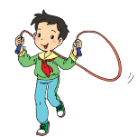



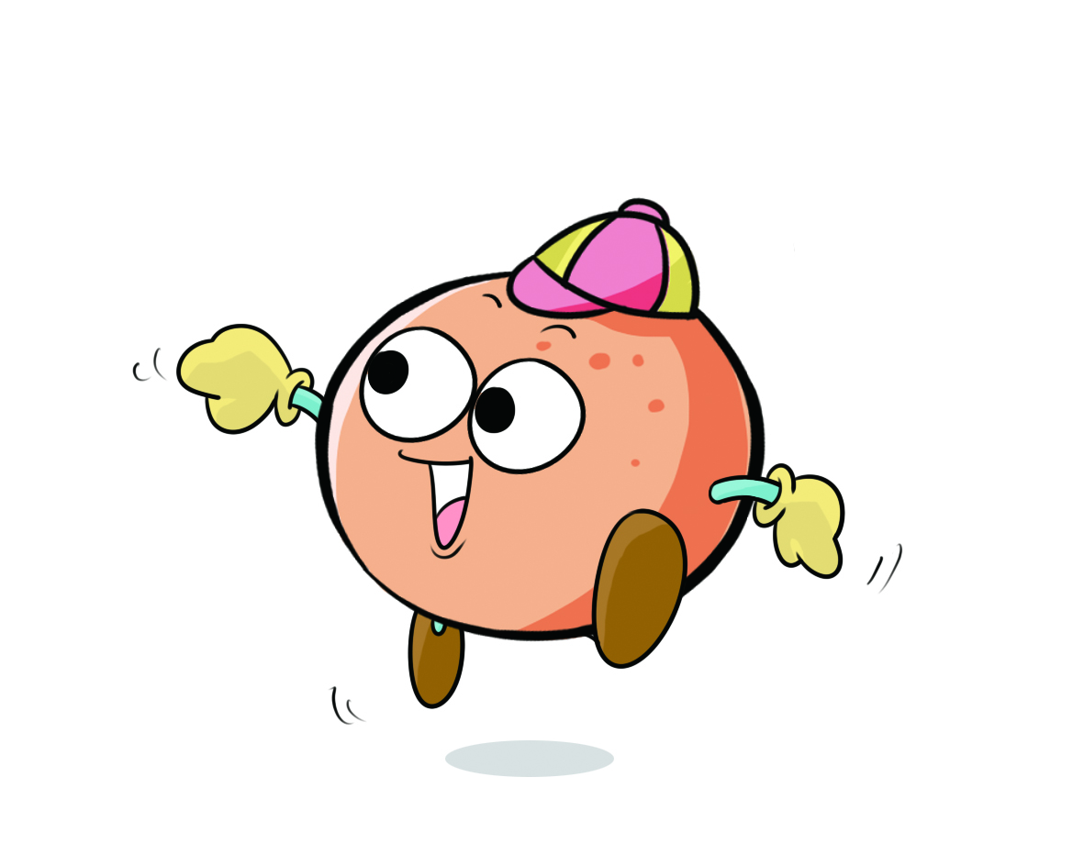

情境导入
28个男生跳绳 17个女生跳绳 23个女生踢毽子
28+17=45（人）
17+28=45（人）
跳绳的有多少人？
返回

Slide 3

探究新知
上面两道算式的得数相同，可以写成等式：
28+17=17+28
你能再写几个这样的等式吗？
你有什么发现？能用自己喜欢的方法表示出来吗？
返回

Slide 4
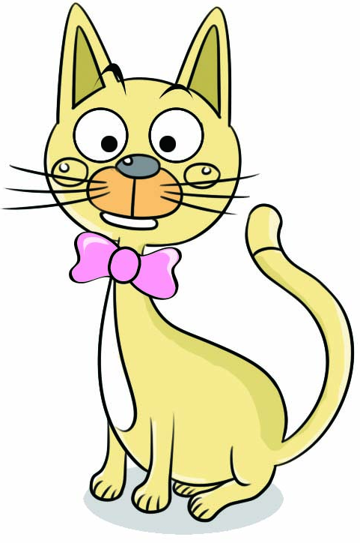
两个加数交换
位置，和不变。
△+○= ○+ △
甲数+乙数=乙数+甲数
如果用字母a、b分别表示两个加数，上面的规律可以写成：
a + b = b + a
这就是加法交换律。
返回

Slide 5
同步练习
跳绳和踢毽子的一共有多少人？
（28+17）+23
= 45+23
= 68（人）
28+（17+23）
= 28+40
= 68（人）
先算出跳绳的有多少人。
先算出女生有多少人。
上面两道算式可以写成等式吗？
（28+17）+23 ○ 28+（17+23）
=
返回

Slide 6
同步练习
算一算，下面的○里能填等号吗？
（45+25）+16 ○ 45+（25+16）
（39+18）+22 ○ 39+（18+22）
=
=
比较上面的三组算式，和同学说说有什么发现。
每组两个算式中
的三个加数相同。
先把前两个数相加，
或者先把后两个数
相加，和不变。
返回

Slide 7
如果用字母a、b、c 分别表示三个加数，上面的规律可以写成：
（a + b）+c=a+（b + c）
这就是加法结合律。
返回

Slide 8

同步练习
课堂练习
说说下面的等式各应用了什么运算律。
82+8=8+82 （84+68）+32=84+（68+32）
75+（47+25）=（75+25）+47
加法交换律
加法结合律
加法交换律、加法结合律
返回

Slide 9
根据加法运算律，在 里填合适的数或图形。
73+35= +73
(56+72)+28=56+( + )
+ = +
( + )+ = +( + )
35
72
28
返回

Slide 10
（1）（ 33 + 16 ）+ 84 = 33 +（16 + ）
84
24
（2）（ 168 + 24 ）+ 76 = +（ + ）
168
76
（3）（25 + ）+ 72 = + （ 28 + 72 ）
28
25
c
（4） （ a + ) + c = a + ( b + )
b
返回

Slide 11
不用计算，把左右两边得数相等的算式用线连起来。
76 +1 8 + 2 2
4 2 + 2 4 + 5 8
3 1 + 1 9 + 6 7
2 7 + 4 6 + 7 3
（ 2 7 + 7 3 ）+ 4 6
7 6 +（ 1 8 + 2 2 ）
2 4 +（ 4 2 + 5 8 ）
（ 3 1 + 1 9 ）+ 6 7
返回

Slide 12
①
1.下面算式符合加法结合律的是 （ ）。
①19+8+12=19+（8+12） ②35+16=16+35
③43+18+57=43+57+18
2.（56+89）+11=56+（89+11），运用了加法（ ）。
①交换律 ② 结合律 ③交换律和结合律
3.下面算式中，既用了加法交换律，又用了加法结合律的是（ ）。
① 61+66+34=61+（66+34） ② a+b+c=(a+b)+c=a+(b+c)
③ 72+36+28+64=(72+28)+(36+64)
②
③
返回

Slide 13

课堂小结
这节课你们都学会了哪些知识？
加法交换律：a+b=b+a
加法结合律：a+b+c=a+(b+c)
返回

Slide 14


课后作业
补充习题：
对应练习
返回

